Slide 1
Quoi de neuf dans l'édition 2019 des SMPE ?
Notes:
Facilitateurs:
Cette présentation est destinée aux personnes ayant utilisé l'édition 2012 des SMPE. Il s’adresse principalement au personnel de la protection de l’enfance. Pensez donc à élargir certaines questions ou à fournir davantage de détails si des collègues d’autres secteurs vous rejoignent.
On suppose que le groupe compte environ 20 personnes et que tout le monde dans la salle se connaît (peut-être des collègues de votre agence ou du groupe de coordination). Sinon, ajoutez 5 minutes pour des introductions rapides.
PREPAREZ: un tableau de papier avec les objectifs de la session
En savoir plus sur les mises à jour de l'édition 2012
Etre suffisamment de confiant de mettre de côté votre édition 2012 et utiliser l’édition 2019, en particulier avec des acteurs qui ne sont pas impliqués dans la protection de l’enfant.
Ce n'est pas une formation approfondie. La dernière activité consiste pour les participants à identifier les prochaines étapes. Vous pouvez décider à ce moment-là d'organiser un atelier d'une journée pour examiner un standard spécifique ; ou demander à des collègues expérimentés de revenir ensemble sur des implications dans un domaine spécifique ; ou vous pourriez revoir une soumission pour financement en cours de rédaction ; ou réviser vos mécanismes de redevabilité ; etc.
La session dure 60 minutes. le temps est limité, mais vous pouvez mettre de côté l’une des activités si vous n’avez pas assez de temps. De même, si vos participants ont été impliqués dans le processus SMPE et / ou le processus de révision, vous pouvez ignorer les planches 2 à 5.
Tout ce dont vous avez besoin, c’est le PPT, la note d’information de 2 pages [“Quoi de neuf”] - une copie pour chaque participant ; un tableau à feuilles mobiles et des marqueurs pour le facilitateur.
Une copie de l'édition 2019 pour chaque personne serait idéal ; cependant, en tant que facilitateur, vous devriez en avoir un exemplaire pour préparer la formation et à distribuer pendant la session. Les participants peuvent consulter la version en ligne ou l’Application.
Vous devez bien connaître l'édition 2019. N'hésitez pas à nous contacter avant (ou après) votre session pour toute question: cpms.wg@alliancecpha.org
-------------------------------
00:00 [Heure du début de la diapositive / Nombre de minutes dans la présentation]
DITES: Souhaitez la bienvenue et expliquez les objectifs de la session
Si vous connaissez bien le groupe, DEMANDEZ: «Quel standard n’avez-vous jamais utilisé?» Et / ou «Quel standard trouvez-vous le plus intéressant, même si vous ne l’utilisez pas dans votre travail? Pourquoi? ”--- OU ----
Si vous ne connaissez pas très bien le groupe, DEMANDEZ: «Quelles sont les 2 standards que vous utilisez le plus dans les SMPE ?»
Quoi qu’il en soit, faites un tour rapide de l’ensemble du groupe (si le temps le permet) et notez les points sur un tableau à feuilles mobiles pour voir sur quels domaines du travail de CP ils se concentrent / ne les utilisent pas / ne les intéressent pas.

Slide 2
Édition 2012
Très populaire
74 000 utilisateurs dans plus de 50 pays
14 traductions
18 pays l'ont adaptée / contextualisée
2ème ensemble de standards le plus téléchargé sur l'application HSP
Notes:
00:05
DITES:
Il est difficile d’estimer le nombre de personnes ayant utilisé les SMPE, car tout le monde peut télécharger le document et l’application ou naviguer dans la version en ligne.
Les traductions vont du russe au chinois; de l'ourdou au japonais.

Slide 3
Édition 2012
Cependant, il y avait des lacunes…
Certains principes fondamentaux avaient été mis de côté
Besoin d'une mesure plus complète et réaliste
Il fallait insister davantage sur :
Le rôle des acteurs locaux
Redevabilité et inclusion
La prévention
Intégration et collaboration intersectorielle
Les mises à jour nécessaires sur les interventions efficaces et les questions transversales ont évolué
Assistance en espèces et en bons
Problèmes liés au genre et LGTBI
Préoccupations environnementales
Programmation mobile
Notes:
00:07
DITES : En 2017, il était clair qu'il y avait aussi des lacunes.
Si le groupe a utilisé les SMPE de façon quotidienne / hebdomadaire, DEMANDEZ : «Pour ceux d'entre vous qui ont utilisé l'édition initiale des SMPE, quelles sont certaines de vos retours ?»
Puis CLIQUEZ sur la diapositive complète et
DITES : Sur la diapositive figurent les principales lacunes qui ont été relevées lors d’une enquête au niveau global auprès du personnel de protection de l’enfance. Vous verrez certaines de celles que nous venons de discuter.
[Facilitateurs: passer en revue chacune d’entre elles prendra du temps ; affichez la diapositive et demandez aux personnes de la lire pendant une minute, puis mettez en surbrillance une ou deux lacunes relevées qui sont particulièrement pertinentes pour votre contexte. Voir ci-dessous.]
OU
Si votre groupe a utilisé occasionnellement les SMPE, CLIQUEZ immédiatement sur la diapositive complète et passez plus de temps sur chaque ligne qui correspond le mieux à votre contexte.
Contexte pour chaque point :
Les 4 principes qui ont été adoptés à partir de la CDE ne figuraient pas directement dans les principes des SMPE et étaient donc parfois perçus comme quelque chose de différent ou même oubliés.
Les praticiens étaient désireux de disposer d'une liste complète d'indicateurs et de mesures plus réalistes dans leur ensemble (cela se traduit par une liste plus complète d'indicateurs disponibles en ligne).
Depuis les SMPE de 2012, l'Alliance s'est davantage concentrée sur la localisation de la protection de l'enfance dans l'action humanitaire.
La Norme humanitaire fondamentale (CHS) et de nombreux outils similaires continuent de nous inciter à réfléchir à la manière de respecter ce principe.
L'édition de 2012 ne tenait guère compte de la manière dont les acteurs humanitaires pourraient prévenir les risques spécifiques liés à la protection des enfants.
Le pilier 4 avait mis l'accent sur l'intégration, mais il a été estimé que d'autres approches devaient être renforcées en tant qu'options claires.
L’aide en espèces et en coupons s'est considérablement développé au cours des sept dernières années. Il existe de plus en plus de preuves et de conseils sur la manière d’assurer des impacts positifs sur la protection des enfants.
Le sentiment existe que les questions liées aux normes de genre et les droits des enfants qui s'identifient comme lesbiennes, gays, transgenres, bisexuel(le)s ou intersexuel(le)s doivent être abordées avec tact tout au long de ce travail essentiel.
Avec la crise climatique croissante, les praticiens souhaitaient savoir comment inclure cela dans leur analyse et, dans la mesure du possible, également dans la programmation.
Les enfants sont en mouvement ; les zones urbaines ne peuvent pas nécessairement être adaptées aussi rapidement que de nouveaux camps : la programmation mobile n'avait guère retenu l'attention dans l'édition de 2012 et présente néanmoins un potentiel considérable en tant qu’approche de prestation de services.
TOUS LES FACILITATEURS LE DISENT : La mise à jour constante de l’ensemble des preuves améliore la qualité de nos programmes, la communication, le plaidoyer, le suivi, l’évaluation et l’apprentissage. Une fois ces lacunes identifiées, l’Alliance pour la protection de l’enfance dans l’action humanitaire - qui est en charge des SMPE - a décidé de lancer un processus de révision.

Slide 4
Édition 2012
Elle devait être applicable à un plus large éventail de contextes
Enfants et familles réfugiés, déplacés ou dans un contexte de migration
Situations de maladies infectieuses
Zones urbaines
Dangers et opportunités d'Internet / des technologies de l'information pour protéger les enfants
Notes:
00h10
DITES : C’est un contexte en pleine mutation dans lequel les enfants vivent et dans lequel se produisent des catastrophes humanitaires.
Il y a plus d'enfants réfugiés, apatrides, déplacés internes ou en déplacement que jamais auparavant. Ils voyagent seuls, en famille, avec des membres éloignés de leur communauté. Leur réception n’est pas toujours accueillante et il existe de nombreuses barrières de différentes natures. Ils luttent peut-être pour leur survie, leur développement et leur protection, sans toutefois avoir accès aux systèmes et services qui devraient les aider.
La crise Ebola de 2014-2016 en Afrique de l'Ouest a mis en évidence certaines faiblesses majeures dans la réponse à la protection de l'enfance. L'Alliance a commandé une étude et a intégré les résultats dans l'édition de 2019.
De plus en plus d'enfants - y compris des réfugiés, des enfants apatrides et déplacés - vivent dans des zones urbaines. L'urbanisation peut entraîner des risques particuliers d'isolement, de propagation de maladies, d’être stigmatisé comme étranger ou différent, etc.
Internet, les transferts de fonds par téléphone, les médias sociaux semblent être partout. Ils soulèvent la question de savoir comment exploiter les technologies en rapide évolution pour mieux protéger les enfants dans les contextes humanitaires. Avec qui devons-nous travailler plus étroitement? Quels sont certains des risques de protection et des préoccupations éthiques liés à l’utilisation de la technologie et à la gestion de l’information (par exemple, préoccupations relatives à la confidentialité et à la protection des données)? Ces domaines nécessitent tous une réflexion et une adaptation minutieuses de la part des acteurs humanitaires.
Si vous avez le temps, DEMANDEZ : Quelqu'un souhaite-t-il partager un exemple de l'évolution du contexte ici ?

Slide 5
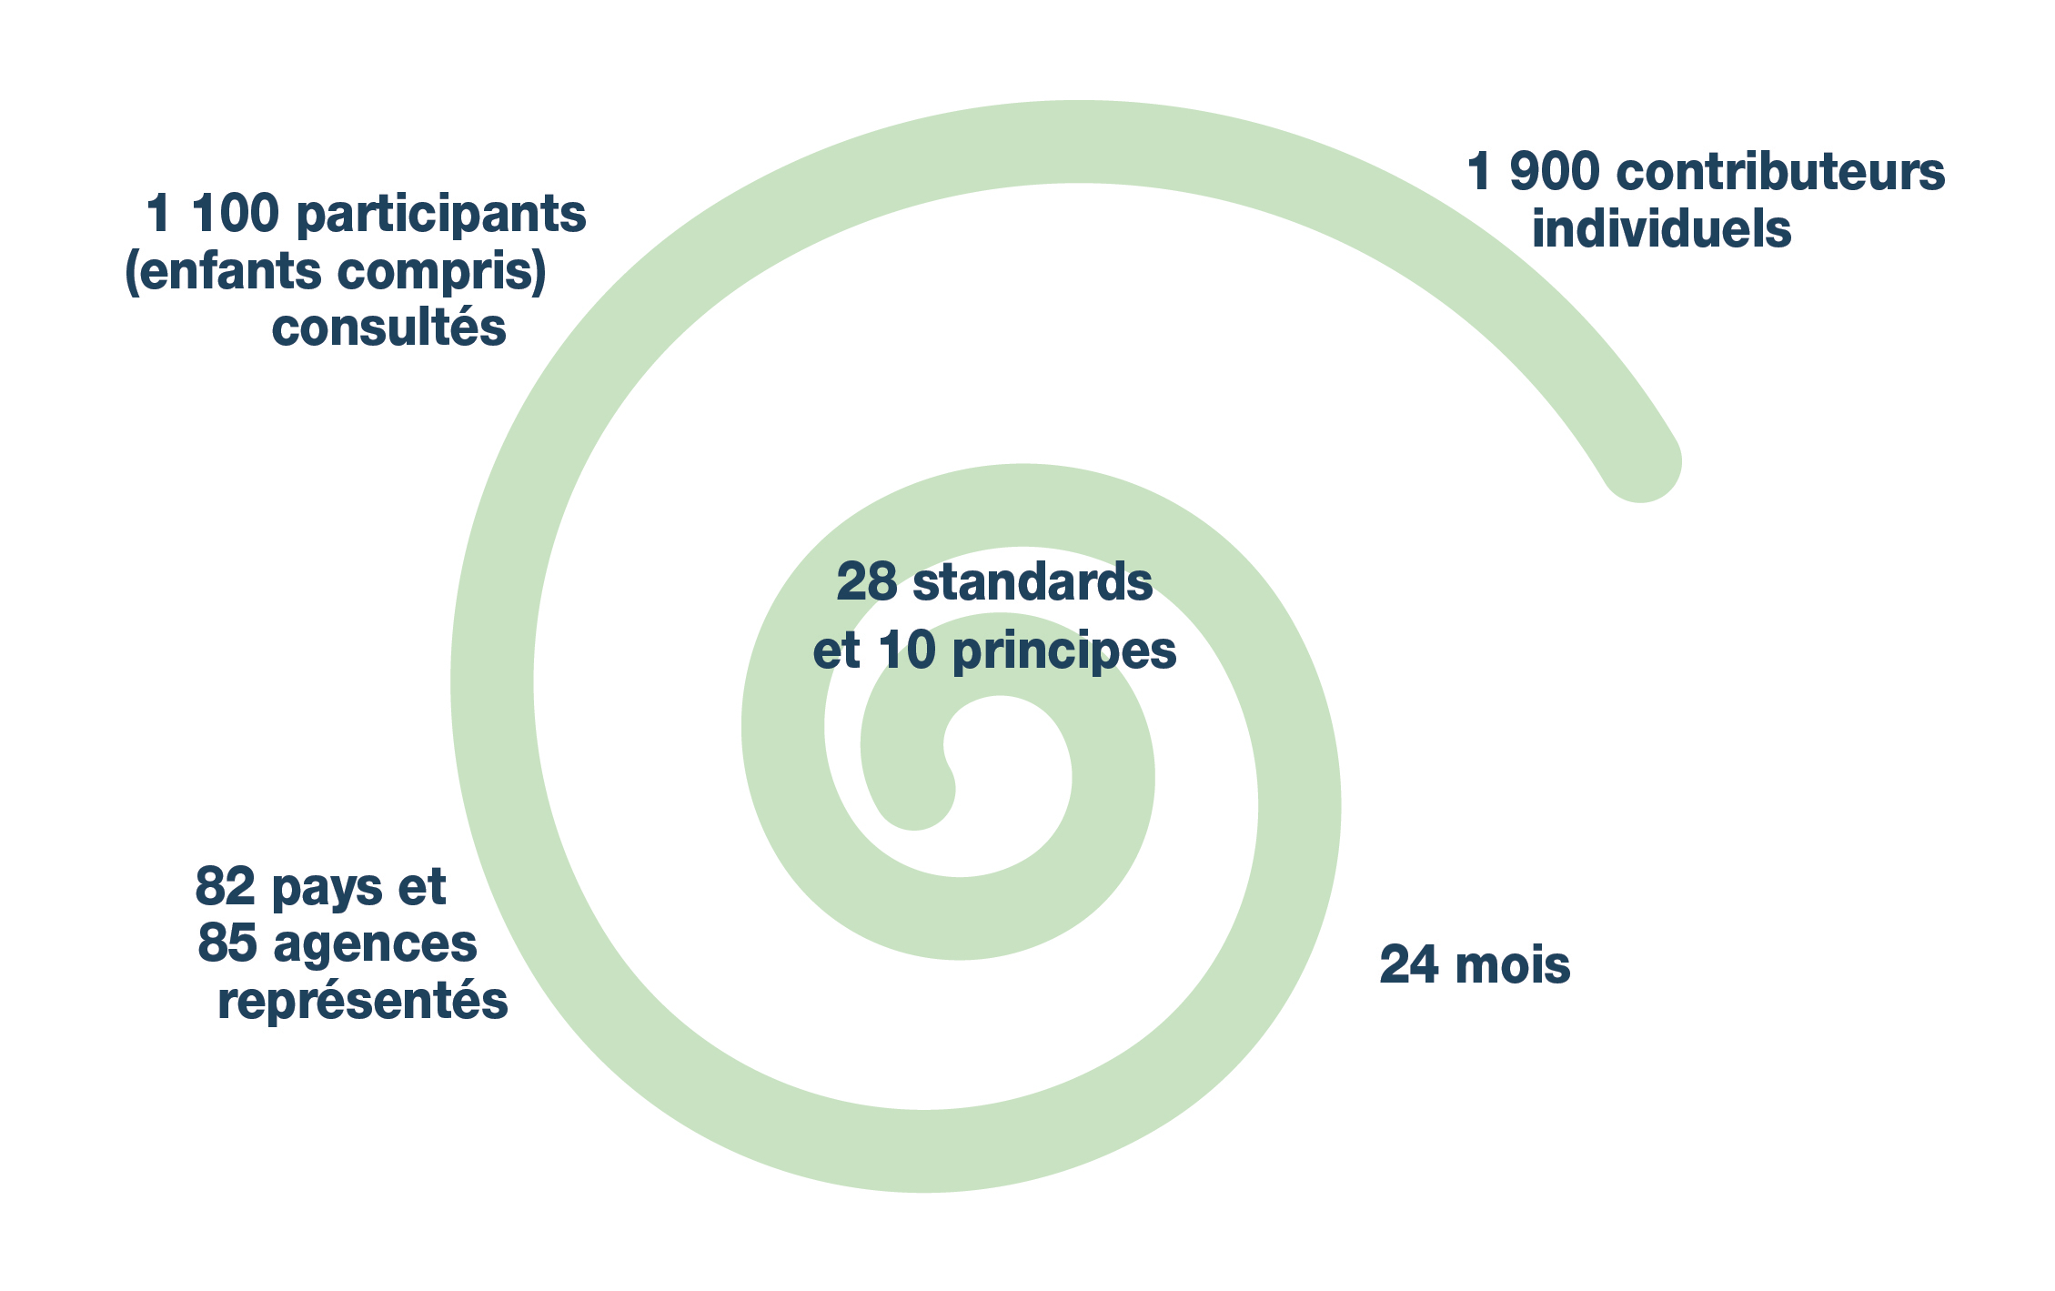
Le
processus de révision
Des équipes d'experts ont retravaillé chaque standard, qui a été soumis à des consultations au niveau national et global.
Notes:
00h12
DITES:
La révision était un processus de 2 ans
1900 personnes ont participé aux groupes de révision ou à la consultation en ligne. 1100 personnes se sont réunies pays par pays pour examiner différents projets de standards durant l'été 2018. La plupart étaient des acteurs de la protection de l'enfance, dont 150 fonctionnaires des autorités locales.
En outre, des sessions ont été organisées avec plus de 300 enfants et les personnes en charge des enfants au Kenya, en Syrie et en Arménie.
6 projets complets ont été discutés et de nombreux autres projets de standards individuels.

Slide 6
Présentation de l'édition 2019
Notes:
DITES : Voici donc le même manuel – toujours excellent et, oui… un peu plus long et plus lourd!

Slide 7
Édition 2019
Ce qu'il faut retenir alors que nous explorons l'édition 2019
Ces standards globaux continuent de servir de référence pour le CPHA.
La contextualisation des SMPE est encouragée et peut créer une appropriation des standards à tous les niveaux.
Notes:
00h14
DITES :
Les bailleurs, les institutions locales, les collègues d'autres secteurs et nos bénéficiaires eux-mêmes veulent savoir ce que nous faisons et pourquoi. Les SMPE sont notre référence. Le lancement de l'édition 2019 a pour but de mettre en avant notre redevabilité, en particulier vis-à-vis des enfants.
La contextualisation était souvent un processus long et détaillé qui permettait de mieux comprendre la protection de l'enfant dans le contexte spécifique pour un large éventail d'acteurs. mais cela était parfois superficiel et fait rapidement. Les groupes de coordination nationaux sont encouragés à adapter l'édition 2019 au cours des prochaines années. S'il vous plaît, soulevez cette question avec vos collègues localement, puis demandez conseil à l'équipe globale des SMPE.

Slide 8
Édition 2019
Liens avec d'autres standards et initiatives
Les SMPE restent un outil de collaboration inter-agences, établissant des liens avec de nouvelles initiatives, telles que la Norme humanitaire fondamentale (CHS), INSPIRE et les Standards d'inclusion humanitaire.
Notes:
00:16
DITES:
85 agences ont été impliquées dans le processus de révision. Cette édition n’était pas possible sans un niveau d’effort élevé et, finalement, un engagement à utiliser le document. Notre agence approuve les SMPE et tout le personnel doit utiliser cet outil comme une orientation centrale.
Lorsque cela est pertinent, les SMPE s’alignent sur les 7 stratégies d’INSPIRE pour mettre fin à la violence à l’égard des enfants - et vous verrez les icônes de cette initiative disséminées dans ce texte. La Norme humanitaire de base (CHS) sur la qualité et la redevabilité est mise en évidence dans l'introduction, et l’on trouve des échos tout au long du manuel.

Slide 9
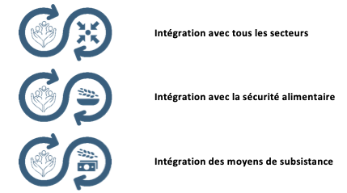
Édition 2019
Le même bon design
Le code couleur est le même,
les onglets pour trouver les standards
La reliure spirale
Mais nous avons ajouté des icônes pour nous rappeler les liens à établir et les questions transversales à prendre en compte.
Notes:
00h17
DITES: Nous avons vraiment senti que la structure et le design de 2012 avaient résisté à l'épreuve du temps
LISEZ la diapositive et montrez des personnes qui utilisent votre copie du manuel / l’application / la version en ligne.
DITES: Nous souhaitons que notre public comprenne que même si le contenu a été mis à jour, la structure et la conception sembleront familières.

Slide 10
Devinez l'icône
Édition 2019
Le même bon design
Notes:
00:18 - Jeu de devinettes rapide
DITES : Lorsque je clique sur une icône, dites-moi ce que vous pensez que cela signifie.
CLIQUEZ sur l'une des icônes et demandez à votre audience de répondre jusqu'à ce que la bonne réponse soit donnée. Allez ensuite à la suivante.
Le déplacement
La gestion de cas
La petite enfance
L’adolescence
Les épidémies de maladies infectieuses
Les indicateurs
La sauvegarde
La prévention
La page suivante présente toute la table à la vue de l’audience

Slide 11
2019 edition
The same great design
Recherchez les icônes alors que vous parcourez l'édition 2019 !
Réfléchissez : qu'est-ce que cela signifie pour votre façon de travailler?
Notes:
00h20
DITES: Voilà les réponses au quiz.
Puis cliquez à nouveau - une boîte apparaît.
DITES: N'oubliez pas de rechercher les icônes intersectorielles dans le manuel et de réfléchir à ce qu'elles signifient pour notre façon de travailler.

Slide 12
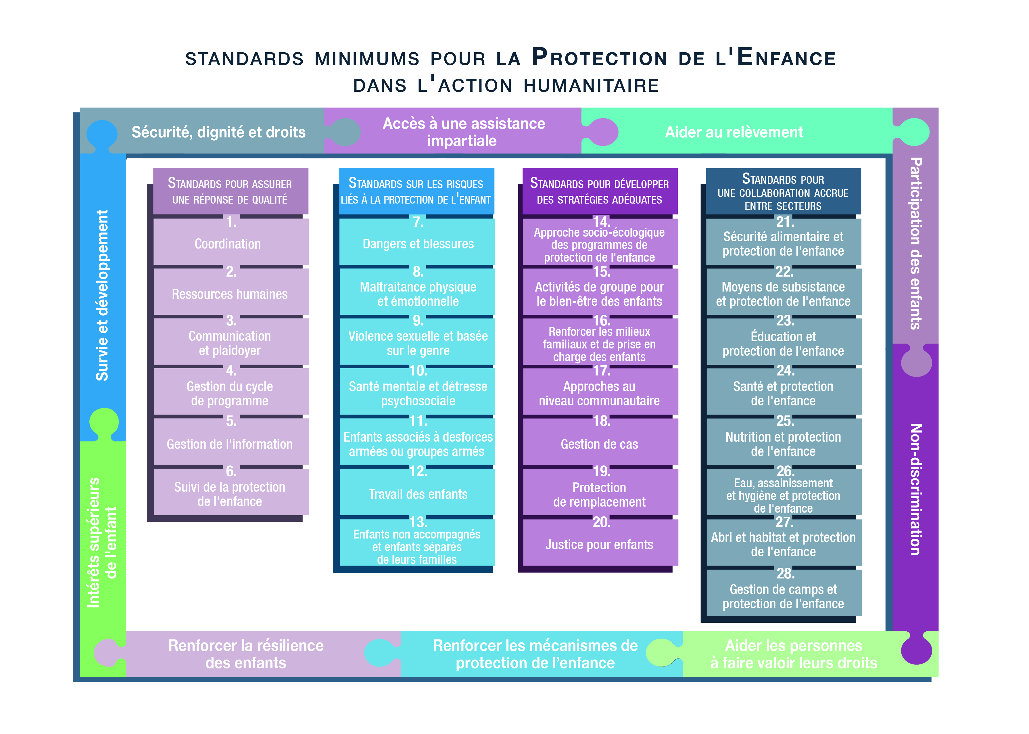
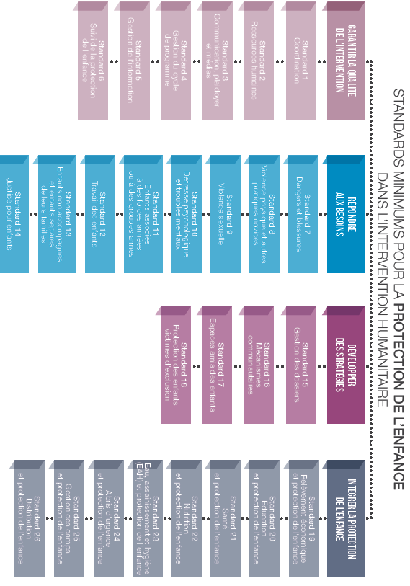
Édition 2012
Édition 2019
Notes:
00:21
DITES: Alors maintenant, place au contenu ! Ce sont les SMPE de 2012 que nous connaissons et apprécions.
CLIQUEZ
DITES : Et voici l'édition 2019 - 28 standards sur les mêmes 4 piliers et avec nos 10 principes intégrés

Slide 13
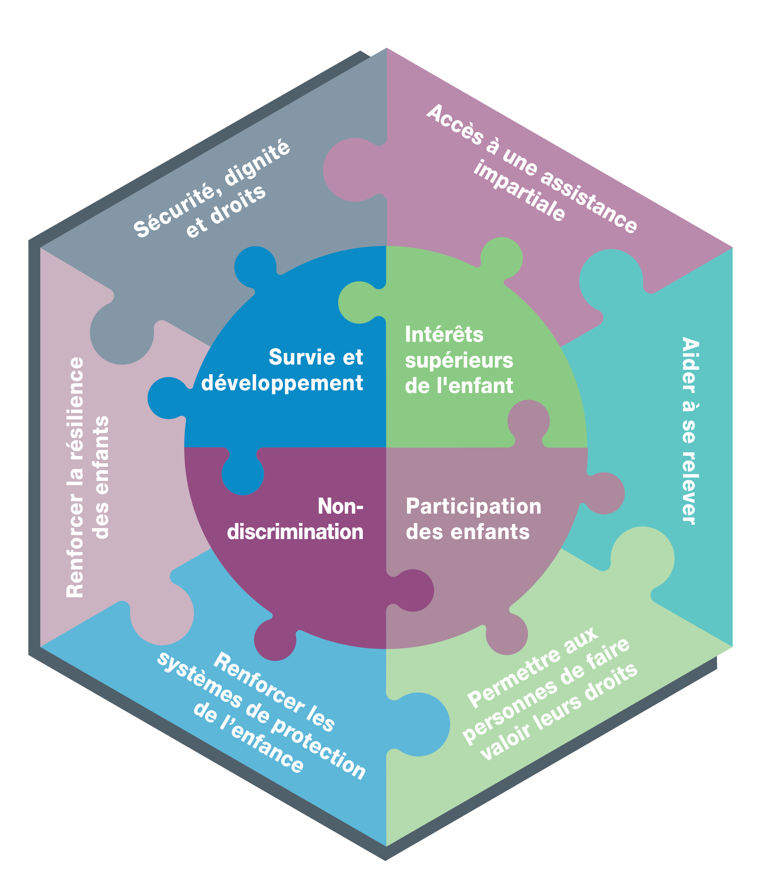
Édition 2019
Nos 10 principes
N’ont pas changé mais…
Tous les 10 sont regroupés dans une même section
Insérés dans chaque standard pour les garder en tête
Notes:
00:23
DITES : Nos 10 principes n'ont pas changé. Nous avons ajouté des applications concrètes pour les expliquer. Tous les 10 ont été regroupés dans une section avec un poids égal. Mais ils sont également mis en évidence sous chaque standard et sous forme de lien hypertexte afin que vous puissiez facilement les consulter et les vérifier dans la version en ligne et l’Application.
DEMANDEZ : Quelqu'un peut-il nommer tout ou partie des 10 principes qui guident notre travail ?
Réponses :
Survie et développement (UNCRC)
Non-discrimination et inclusion (UNCRC)
Participation des enfants (UNCRC)
Les intérêts supérieurs de l'enfant (UNCRC)
Renforcer la sécurité, la dignité et les droits des personnes, et éviter de les exposer davantage à des blessures (Sphère)
Garantir aux personnes l’accès à une assistance impartiale en fonction des besoins et sans discrimination (Sphère)
Aider les gens à se remettre des effets physiques et psychologiques de violence, de contrainte ou de privation délibérée (Sphère)
Aider les gens à revendiquer leurs droits (Sphère)
Renforcer les systèmes de protection de l'enfance (créés pour les SMPE)
Renforcer la résilience des enfants dans l’action humanitaire (créé pour les SMPE)

Slide 14
Édition 2019
Introduction générale
Fournit une explication plus approfondie,
de la Protection de l'enfance dans l'action humanitaire
de son fondement juridique international
des SMPE - à qui sont-ils destinés, comment ont-ils été développés, comment les utiliser
des liens avec d'autres standards
des questions intersectorielles
Notes:
00h25
LISEZ la diapositive
DITES : C'est un excellent aperçu pour les nouveaux employés ou les collègues impliqués dans des programmes de développement [n'hésitez pas à ajouter des collègues ou des acteurs dans votre contexte]

Slide 15
Pilier 1 - assurer une réponse de qualité
Standard 1 : coordination dans les clusters et dans les contextes de réfugiés
Standard 4 : Focus sur le développement des enfants et leur protection
Standard 5 : Nouveaux outils de gestion de l’information et les préoccupations éthiques
A travers l’ensemble du pilier : Accent renforcé sur la sauvegarde des enfants et le PSEA
Notes:
00:26
LISEZ À HAUTE VOIX
DITES : Standard 1 mérite une explication supplémentaire. Le Global CP AoR et le HCR ont élaboré conjointement ce standard. Il explique clairement à quoi s'attendre et comment s'impliquer dans les structures de coordination dans ces deux contextes assez différents.
Standard 2 et a travers le document, les SMPE soulignent l’importance de la sauvegarde de l’enfance et de la prévention de l’exploitation sexuelle et des abus. Ils sont mentionnés désormais dans tous les documents à l’aide d’une icône spécifique.
Standard 5 était mise à jour d’une manière importante pour refléter les nouveaux outils de gestion de l’information et les préoccupations éthiques

Slide 16
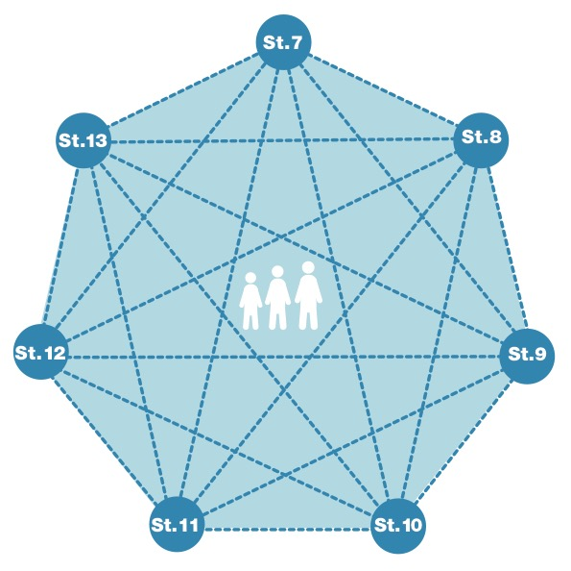
Pilier 2 - risques liés à la protection des enfants
Notes:
00:28
DITES : Avant d’examiner les modifications apportées à ce pilier, soulignons la nature interconnectée des standards. C’est un enfant après tout; et la vie d’une famille que nous essayons d’aider.

Slide 17
Pilier 2 - risques liés à la protection des enfants
Standard 8 : maltraitance physique et émotionnelle
Négligence + abus émotionnel
Refléter les nouvelles preuves
Standard 9 : englobe plus largement la violence basée sur le genre :
Reflète l'inégalité de genre comme cause première
Les normes sociales et de genre changent où cela est possible
Renforce l'approche centrée sur le survivant
Notes:
00:29
DITES:
Standard 8 : Maltraitance physique et psychologique : Ce standard étend l'attention de l'édition de 2012, qui était principalement axée sur la violence physique et ne tenait pas pleinement compte de la négligence physique et émotionnelle ou de la violence psychologique. Il s’appuie sur les nouvelles directives et recherches du manuel INSPIRE, de l’Organisation mondiale de la santé ainsi que les recherches de l’Alliance sur la négligence des enfants dans les contextes humanitaires. Il met l'accent sur les conséquences négatives graves, à court et à long terme, sur les enfants de la maltraitance physique et émotionnelle dans divers contextes, et fournit des orientations sur la prévention et une réponse coordonnée.
Standard 9 : Violence sexuelle et basée sur le genre :
Un accent plus important est porté sur la violence basée sur le genre, tout en reconnaissant que les enfants – les filles et les garçons - font face à des risques et à des besoins particuliers liés à la violence sexuelle. Il reconnaît que les causes fondamentales de la violence sexuelle et basée sur le genre sont liées à des normes sociales et de genre préjudiciables, qui favorisent la discrimination fondée sur le sexe et l'inégalité de pouvoir. Là où les services de base relatifs à la violence sexuelle et basée sur le genre sont en place et où l'environnement est stable, les interventions visant à promouvoir l'égalité des genres et à modifier en profondeur les normes sociales et liées au genre sont encouragées. Il renforce également les orientations sur une approche centrée sur le survivant, la confidentialité et le mariage des enfants.

Slide 18
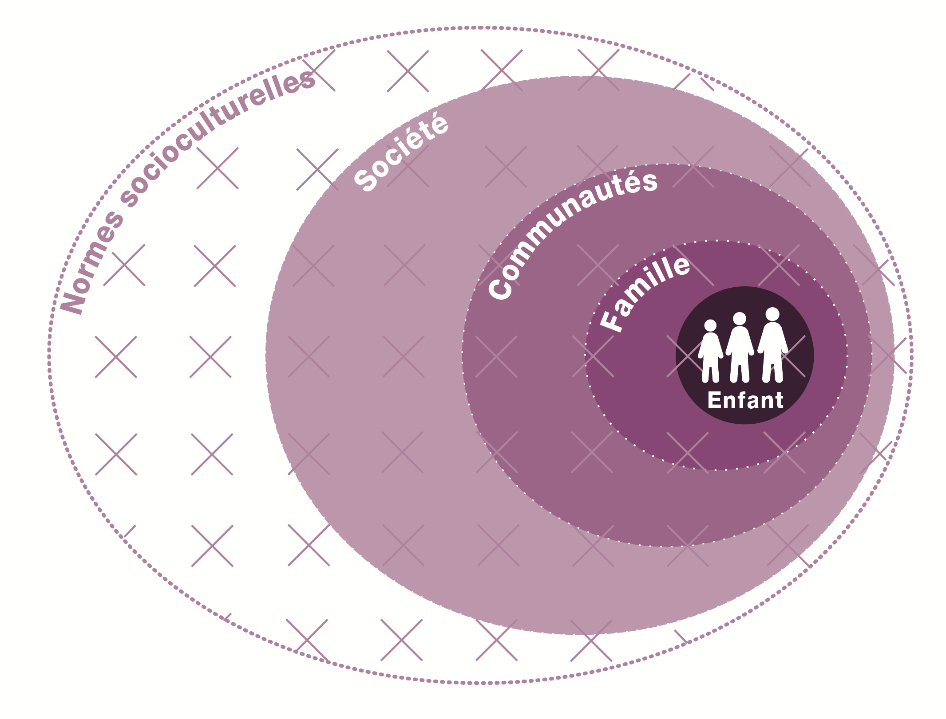
Pilier 3 - développer des stratégies adéquates
Encadré par le modèle socio-écologique et une approche systémique
Liens avec INSPIRE
Notes:
00:33
[FACILITATEURS: Ce changement peut être très familier pour votre public ou, à l’inverse, quelque chose de tout à fait nouveau : il faut préparer vos commentaires en conséquence.]
DITES : Le modèle socio-écologique fournit un cadre concret qui soutient une réflexion en termes de système pour les programmes de protection de l'enfant. Il examine l’ensemble d’une situation pour (a) identifier tous les différents éléments et facteurs et (b) comprendre comment ils sont liés et interagissent les uns avec les autres. Plutôt que de s’intéresser à un problème de protection unique ou à un service spécifique, cette réflexion systémique prend en compte l’ensemble des problèmes auxquels l’enfant est confronté, leurs causes profondes et les solutions disponibles à tous les niveaux. Il promeut une programmation flexible qui intègre les connaissances nouvelles et s’adapte en conséquence tout au long de la mise en œuvre.
Le modèle socio-écologique et la réflexion sur les systèmes de protection de l'enfance sont des cadres complémentaires qui visent le même objectif : une approche globale et intégrée de la protection des enfants. L’ensemble INSPIRE poursuit un objectif similaire : des stratégies fondées sur des preuves pour prévenir la violence à l'encontre des enfants.

Slide 19
Pilier 3 - développer des stratégies adéquates
Nouveaux standards sur
Renforcement des milieux familiaux et de prise en charge des enfants
Protection de remplacement
Mises à jour importantes :
Standard 15 : plus que les EAE !
Standard 17 : travailler pour des processus guidés par la communauté
Standard 20: une stratégie de protection !
Notes:
00:37
Aller sur le contenu
DITES:
Nouveaux standards :
Standard 16 : Renforcer les milieux familiaux et de prise en charge des enfants : ce nouveau standard place l’enfant au cœur de la famille et souligne que les acteurs de la protection de l’enfance doivent s’appuyer sur les forces de la famille, tout en évaluant avec soin les risques pour l’enfant. Il examine également ce qu'il faut faire si des épidémies de maladies infectieuses rendent difficile le fait de rester ensemble.
Standard 19 : Le standard indépendant de la protection de remplacement a des liens avec les enfants non accompagnés et séparés, mais également avec la gestion des cas et le nouveau standard sur le renforcement les milieux familiaux et de prise en charge des enfants.
Mises à jour importantes :
Standard 15 : Activités de groupe pour le bien-être des enfants:
Certaines personnes pourraient être surprises que les Espaces Amis des Enfants n’aient plus leur propre standard. Mais, le sentiment prévaut que l’on s’en remet trop à ce type d’intervention, qui est désormais regroupé sous «Activités de groupe pour le bien-être des enfants», qui explore également la programmation mobile, les liens vers la formation professionnelle et d’autres opportunités régulières et cohérentes de protection des enfants.
Standard 17 : Approches au niveau communautaire :
De nombreux collègues estiment que nous devons mettre de côté une approche hiérarchique lorsque lorsque l’on travaille avec les communautés pour améliorer les résultats en matière de protection de leurs enfants. Les approches au niveau communautaire insistent sur le fait qu'il n'existe pas de modèle unique. Il nous pousse à entreprendre une analyse approfondie du contexte et à faciliter des processus conçus et dirigés par la communauté elle-même. Nous devons toujours être conscients du risque accru d'affaiblissement de la communauté lorsque nous entreprenons des interventions précipitées.
Standard 20 : Justice pour enfants :
Enfin, le standard 20 a été l’occasion de réorienter notre compréhension de ce que signifie la Justice pour enfants dans un contexte humanitaire. Lors de la revue des travaux du Groupe de travail au niveau global en 2015, nous avons pris conscience des nombreuses interactions des enfants avec les systèmes de justice formels, informels et traditionnels. Une crise peut offrir aux équipes une occasion unique de renforcer des systèmes qui pourraient autrement résister au changement. En utilisant le modèle socio-écologique, nous pouvons collaborer avec l’ensemble des acteurs pour (a) évaluer la manière dont les systèmes légaux et judiciaires à tous les niveaux assurent la protection o, au contraire, présentent des risques et (b) développer des interventions pour renforcer la protection et surmonter ces risques.

Slide 20
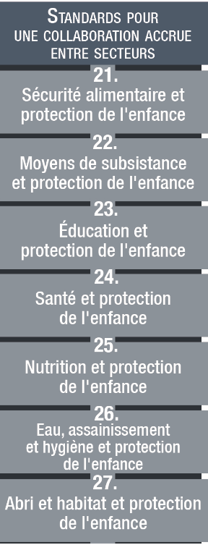
Pilier 4 – une collaboration accrue entre les différents secteurs
Intégration des principes de protection de l’enfance, programmation conjointe, et intégration (programmation intégrée)
Reconnaissance croissante de la Centralité de la Protection dans tous les secteurs.
Souligne les impacts négatifs de la programmation sectorielle, aveugle aux risques de la protection des enfants.
Notes:
00h40
DITES : Cette édition tente de trouver un équilibre entre des programmes spécifiques de protection de l’enfance et une collaboration plus étroite avec d’autres secteurs. Cela peut prendre différentes formes et varie selon le contexte. Ils doivent être cependant balancés avec les exigences d’un contexte spécifique. Le savoir émerge d’une compréhension approfondie des forces et des besoins de ces enfants, de leurs familles et de leur système de protection. Dans la plupart des cas, le résultat inclura certains éléments de programmes autonomes de protection de l'enfance.
La nécessité de collaborer plus étroitement découle d’une reconnaissance accrue du fait que la protection est l’objectif et le résultat escompté de l’action humanitaire, et doit être au centre de toutes les actions de préparation et de réponse. Une programmation multisectorielle qui inclut et traite de façon claire des considérations de protection de l'enfant, contribue à des impacts de qualité supérieure. Cela améliore les résultats dans d'autres secteurs, favorise des résultats positifs pour les enfants et assure leur bien-être. Nous vous encourageons tous à lire de près l'introduction de ce pilier de manière.
DEMANDEZ : Est-ce que quelqu'un a un exemple d'intégration ou une approche forte d'intégration de la protection de l'enfance ? Dans l’affirmative, quelles sont, parmi les 28 standards et 10 principes, ceux qui ont contribué à cette initiative ?

Slide 21
Pilier 4 - travailler à travers les secteurs
Nouveaux standards :
21 : Sécurité alimentaire et PE
22 : Moyens de subsistance et PE
Intégration de la distribution à travers les standards
Actions clés pour :
Acteurs de la PE,
autres acteurs sectoriels,
Les acteurs de la PE et autres acteurs sectoriels ensemble
Notes:
00:43
DITES:
Standards 21 : Sécurité alimentaire et PE et 22 : Moyens de subsistance et PE :
Cette édition sépare ces deux domaines du standard précédent sur la reprise économique et la PE, ainsi que sur la distribution et la PE.
Il prend ainsi en compte les liens étroits qui existent entre l'insécurité alimentaire et les risques pour la protection de l’enfance (en particulier la négligence, le mariage des enfants et le travail des enfants) ; et liaison avec les standards INSPIRE sur les environnements sûrs.
Le standard sur les moyens de subsistance est rattaché au standard INSPIRE sur le renforcement des revenus et de l’économie, les normes minimales de redressement économique (MERS). Il met l’accent sur le renforcement des capacités des familles à prendre soin des enfants.
Intégration de la distribution entre les standards :
Prise en compte du fait que la distribution est une activité qui concerne plusieurs secteurs et intégration des directives à ce sujet dans chaque standard sectoriel.
Les actions clés de l'ensemble du pilier ont été divisées entre ce que doivent faire les acteurs de la protection de l’enfance ; ce que les acteurs d’autres secteurs doivent faire et, enfin, ce qu’ils peuvent faire ensemble.

Slide 22
Annexes
Relativement inchangées
En ligne:
Glossaire complet
Liste de ressources qui sera mise à jour
Ajout majeur - Tableau d'indicateurs
Notes:
00:46
DITES : Vous êtes encouragés à consulter le site Web de l'Alliance pour des ressources supplémentaires, des indicateurs de mesure et un glossaire complet.

Slide 23
Déploiement global 2020-2021
Activité | Date prévue
Lancement mondial du manuel, de l'outil en ligne et de l'application en anglais | 15 octobre 2019 Genève
Lancement au Royaume-Uni et Norvège | Février 2020
Nouvelle vidéo et premiers webinaires mondiaux et régionaux | Fevrier-juin 2020
Lancement mondial de tous les documents en français, espagnol et arabe | Mars/avril 2020
Mise à jour du matériel de formation face à face de l'Alliance pour s'aligner sur l'édition de 2019 | Mi-2020
Soutien au niveau des pays pour les lancements, les séances de planification, la contextualisation | En cours
cpms.wg@alliancecpha.org
Notes:
00h47
DITES: Cette diapositive vous donne un exemple de ce que le groupe de travail global SMPE a planifié. Ils sont impatients d’entendre ce que nous discutons et planifions et nous soutiendront dans la mesure du possible.
[Facilitateurs - n'hésitez pas à contacter les co-chairs pour une mise à jour des activités ou à consulter le site Web de l'Alliance pour les dernières nouvelles.]

Slide 24
POP QUIZ !!
La première main levée répond à la question…
À quel standard dois-je me référer si je veux en savoir plus sur les arrangements en matière de placement en famille d'accueil pour les enfants réfugiés ?
Dessinez l'icône d'intégration entre la PE et tous les autres secteurs.
Où puis-je obtenir plus d'informations au-delà du standard lui-même ?
Sous quel pilier se trouve la justice pour enfants ?
Quel pourcentage des décès d'enfants (5 à 14 ans) est attribuable à une blessure non intentionnelle ?
Quel est le sujet de la dernière note d'orientation du standard sur la maltraitance physique et émotionnelle?
Notes:
00:48
[Facilitateurs - si vous avez quelques minutes, vous pouvez insérer un jeu dans cette session ! Cela aide les participants à se sentir plus à l'aise avec le manuel mis à jour. Vous n’avez peut-être pas le temps pour tous.]
DITES : C’est un jeu-questionnaire amusant et vous pouvez utiliser le manuel ou l’application. La première main levée répond à la question.
LIRE: question 1 (la réponse est ci-dessous). Obtenez la bonne réponse et continuez.
Réponses:
Standard 19 – Protection de remplacement
Un tourbillon ouvert avec les mains protégeant l'enfant à gauche et le symbole de coordination (4 flèches pointant vers un point central) à droite
Section Ressources dans chaque standard ; lectures supplémentaires en annexe ; ressources supplémentaires dans l'annexe en ligne
C’est maintenant le standard 20 du 3ème pilier – Standards d’élaborer des stratégies adéquates
Plus de 25% - Standard 7
Confidentialité

Slide 25
Besoin de plus que la version imprimée?
Sur le site Web du Partenariat pour les normes humanitaires, vous trouverez:
http://www.humanitarianstandardspartnership.org/
Manuel interactif en ligne
Application HSP
Sur le site Web de l'Alliance (http:// alliancecpha.org/fr/cpms_home) vous trouverez
PDF téléchargeable
Résumé PDF
Ce briefing pack "Quoi de neuf«
Les 4 annexes
Notes:
00:52
LISEZ la diapositive
Manuel en ligne - notre plus grande ressource. On le trouve sur le site Web du Humanitarian Standards Partnership
[Facilitateurs - si vous pouvez projeter à partir d’Internet, nous vous suggérons alors de guider votre audience à partir de ce lien] http://www.humanitarianstandardspartnership.org/
L’Application - C’est la 2ème application la plus populaire sur ce site après Sphère
Le PDF peut être téléchargé si des collègues veulent imprimer seulement certaines parties des SMPE.
Sur le site de l'Alliance, vous trouverez également:
Un Résumé : En XX pages seulement, cela signifie qu’il est très hiérarchique, mais peut être utilisé pour introduire l’idée de standards minimaux ou pour entamer des discussions sur la protection des enfants avec des collègues du gouvernement ou d’autres humanitaires, sans les intimider avec le « gros » Manuel.
Le dossier d’information «Quoi de neuf» contient le présent document PPT et les notes de facilitation, ainsi que le document de 2 pages intitulé « Quoi de neuf » ?
Tous les documents sont disponibles sur le site Web de l’Alliance: http://alliancecpha.org/fr/cpms_home
[Facilitateurs - Copies imprimées - il existe un petit stock du Manuel et du Résumé que l’Alliance conserve à Genève. Les pays et les régions sont encouragés à imprimer et gérer leurs propres copies localement. Cela se fait généralement par le biais de la structure de coordination inter-agence. Sur demande, l’Alliance peut partager un fichier PDF prêt à imprimer.]

Slide 26
Des implications pour nous ?
Commençons par considérer ce que nous voulons faire avec l’édition 2019
Merci et maintenant, mettons-nous au travail avec notre outil mis à jour !
Notes:
00:53
DITES : Il n’y a pas beaucoup de temps pour discuter des implications aujourd’hui et c’est un document volumineux à digérer - même si nous ne travaillons que sur des questions spécifiques.
DEMANDEZ : Mais quelles sont vos premières impressions ?
Facilitateurs : Prenez quelques réponses individuelles et demandez ensuite aux gens de lever la main s'ils sont d'accord pour dire qu'il s'agit d'un problème / défi / opportunité.
DEMANDEZ: Quelles devraient être nos prochaines étapes en tant qu'équipe ?
(Par exemple, vous pouvez planifier une réunion plus longue pour assimiler les changements et créer un plan ; ou demander à vos collègues de présenter certains nouveaux standards (ou révisés) et leurs implications pour le programme ; ou de mettre en place une formation [le programme de formation de l’Alliance F2F sera mis à jour au premier trimestre 2020] ou demander aux responsables des différentes agences de se réunir pour discuter de la redevabilité vis-à-vis des enfants, etc.)
00:59 CLICK : Merci beaucoup d'être venus et de commencer à explorer l'édition 2019. Je ferai un suivi sur les prochaines étapes dont nous avons discuté. Et ceci est une des clés des SMPE…. c’est un cadeau qui ne cesse de nous apporter quelque chose de nouveau, chaque fois que vous l’ouvrez!

